Slide 1
স্বাগতম

Slide 2
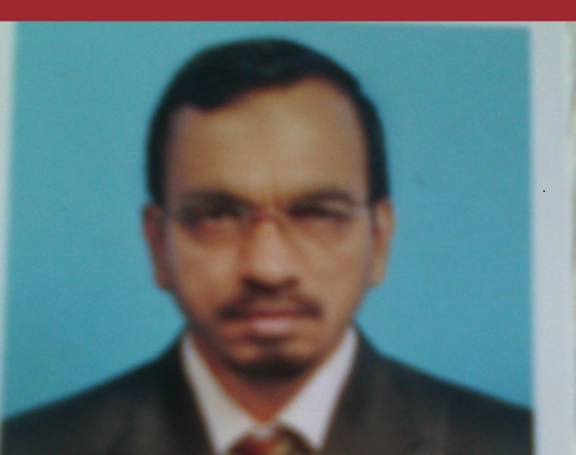
পরিচিতিঃ-
মো;আল আমিন হক শ্রেণিঃ৯ম
সহকারী শিক্ষক বিষয়ঃ বাংলা ২য়
গোয়াল পাড়া উচ্চবিদ্যালয় , অনুচ্ছেদ
ঠাকুরগাঁও সদর।
০১৭৩৫৮২২০৭৯

Slide 3
ভিডিও

Slide 4
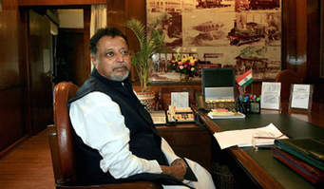
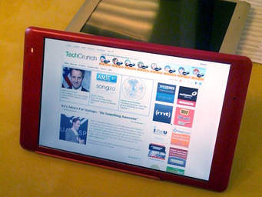
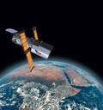

Slide 5
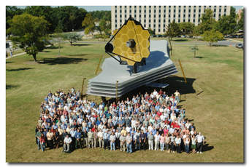
পাঠ শিরোনাম
তথ্য -প্রযুক্তি

Slide 6
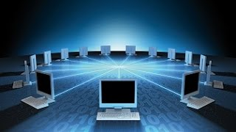
শিখনফল
১/তথ্য -প্রযুক্তি কী বলতে পারবে?
২/তথ্য -প্রযুক্তির ক্ষেত্রসমূহ লিখতে পারবে।
৩/তথ্য –প্রযুক্তির বর্ণনা করতে পারবে।

Slide 7
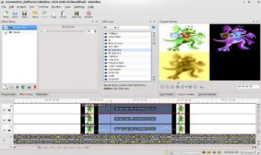
**১**
তথ্য' শব্দটির ইংরেজি পরিভাষা হলো 'Information'। ইংরেজি ইনফরমেশন শব্দটি ল্যাটিন শব্দমূল 'informatio' থেকে উৎপত্তি লাভ করেছে। এই শব্দটির ক্রিয়ামূল 'informare', যার অর্থ: কাউকে কোনো কিছু অবগত করা, পথ দেখানো, শেখানো, আদান-প্রদান ইত্যাদি। ' প্রযুক্তি' শব্দটির ব্যবহার বহুমাত্রায় লক্ষ করা যায়। আধুনিক জীবনযাত্রায় ইলেকট্রনিক্স ...

Slide 8
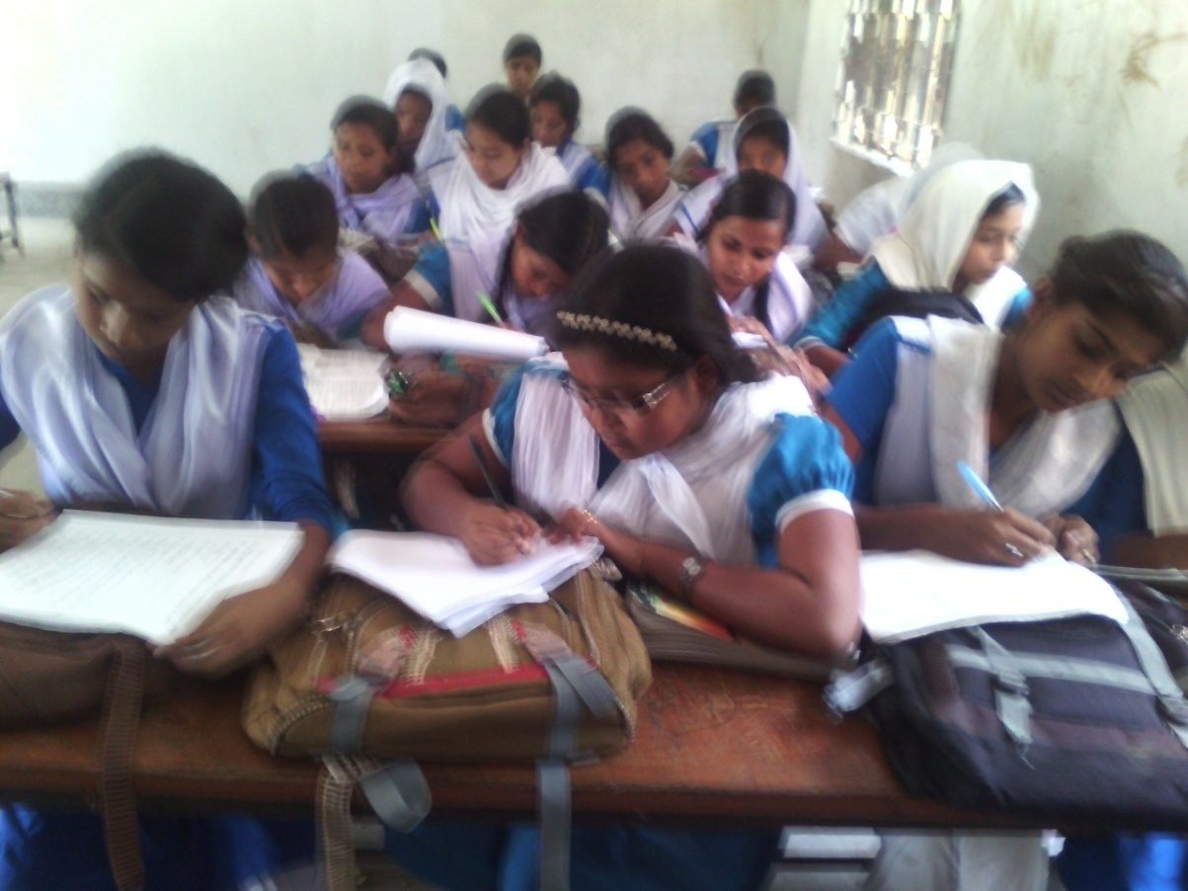
একক কাজঃ-
১/ ICT কী?
২/ একীভূত যোগাযোগব্যবস্থা ।
৩/ খুব সহজে তথ্য গ্রহণ, সংরক্ষণ সঞ্চালন করা যায় কী ভাবে।

Slide 9
একক কাজের উত্তরঃ-
১/Information and communications technology (ICT)) ,
২/ তথ্য ও যোগাযোগ প্রযুক্তি এক ধরনের একীভূত যোগাযোগব্যবস্থ এবং টেলিযোগাযোগ, যেমন কম্পিউটার নেটওয়ার্কর ।
৩/ কম্পিউটার নেটওয়ার্কর মাধ্যমে একজন ব্যবহারকারী খুব সহজে তথ্য গ্রহণ, সংরক্ষণ, সঞ্চালন ও বিশ্লেষণ করতে পারে।

Slide 10
**২**
তথ্য ও যোগাযোগ প্রযুক্তির ক্ষেত্রসমূহ,
তথ্য সংরক্ষণ প্রযুক্তি।
তথ্য আদান-প্রদান বা তথ্য যোগাযোগ (টেলিযোগাযোগ, কম্পিউটার নেটওয়ার্ক, ইন্টারনেট ইত্যাদি) প্রযুক্তি।
তথ্য প্রক্রিয়াকরণ প্রযুক্তি।
সঠিক তথ্য সংরক্ষন ও সরবরাহ করন।

Slide 11
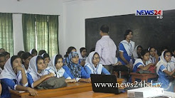
জোড়ায় কাজঃ-
তথ্য ও যোগাযোগ প্রযুক্তির ক্ষেত্রসমূহ ব্যাখ্যা কর।

Slide 12
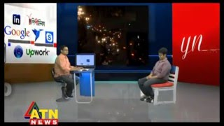
তথ্য ও যোগাযোগ প্রযুক্তি বা আইসিটি (ইংরেজি: Information and communications technology (ICT)) সাধারণভাবে তথ্য প্রযুক্তির সমার্থক শব্দ হিসেবে ব্যবহৃত হয়। ... বর্তমান সময়ে তথ্য ও যোগাযোগ প্রযুক্তি দ্বারা একক তার বা একক লিঙ্ক সিস্টেমের মাধ্যমে টেলিফোন, অডিও-ভিজুয়াল ও কম্পিউটার নেটওয়ার্কের সমন্বয় প্রযুক্তিকে প্রকাশ করা হয়।

Slide 13
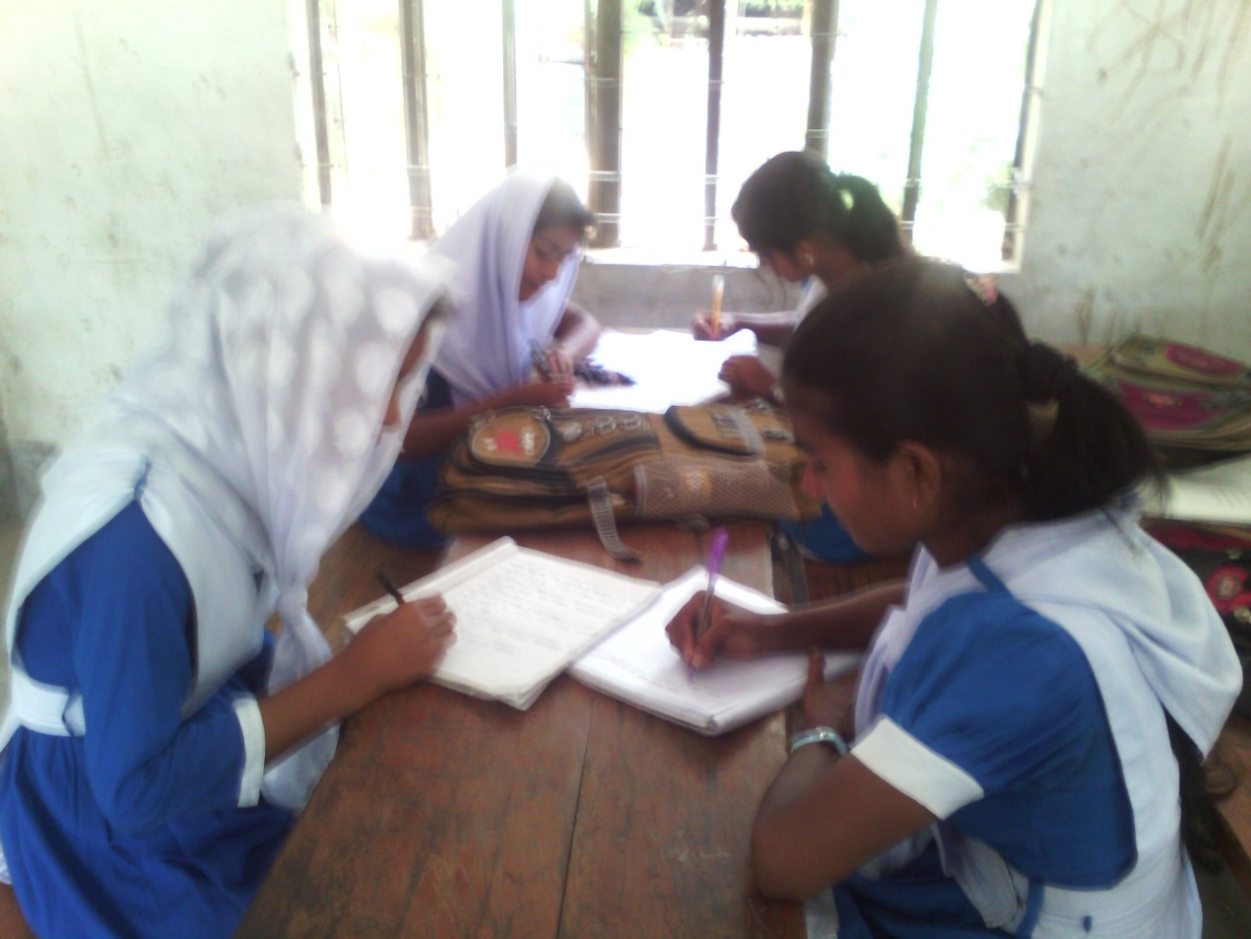
দলগত কাজঃ-
তথ্য ও যোগাযোগ প্রযুক্তির উপকরণসমূহ বিস্তারিত বর্ণনা কর।

Slide 14
পাঠমূল্যায়ণঃ-
১।ICT কী?
২।তথ্য ও যোগাযোগ প্রযুক্তির ক্ষেত্রসমূহ কয়টি?
ক) ৩ট, খ) ৪টি, গ) ৫টি, ঘ) ২টি,
৩। তথ্য ও যোগাযোগ প্রযুক্তির উপকরণসমূহ কয়টি।
ক) ৩টি, খ) ৫টি, গ) ৬টি, ঘ) ৭টি,

Slide 15
বাড়ির কাজঃ-
তথ্য ও যোগাযোগ প্রযুক্তি, (১৫ বাক্য)

Slide 16
ধন্যবাদ

